Slide 1
人民币的防伪特征
水印、光变油墨、凹印、对印、隐形文字

Slide 2
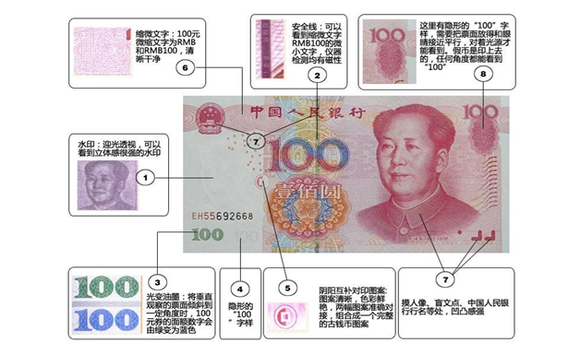

Slide 3
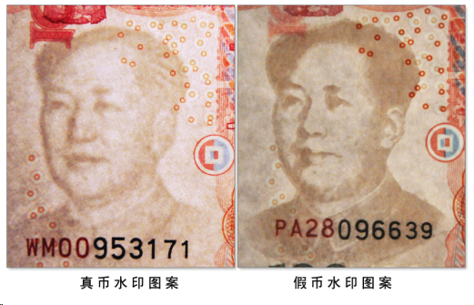
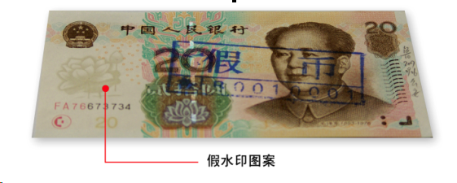
水印
水印：纸张纤维的分布不一，纤维分布密集的部位透光性较弱，看起来颜色较深；纤维分布稀疏的部位透光性强，看起来颜色较浅，形成水印图案。
真实水印立体感强，各部分透光度有区别；假币可能用油墨印刷或夹层涂布伪造，透光时图案呆板、颜色异常，或纸张局部偏厚、透光性差。
假币可能通过在钞票正反面使用无色或淡色油墨印刷水印图案，这种假币当我们面对光源将其置于水平位置时，从正面或背面水印窗位置能观察到清晰地水印图案，颜色较深；真币此时时看不到水印图案的。

Slide 4
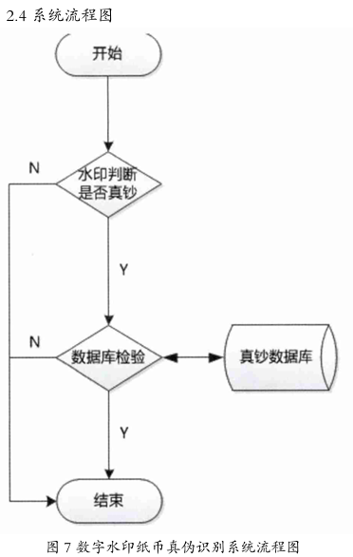
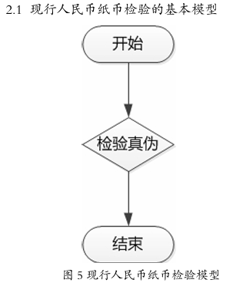
一些水印识别/鉴伪技术
[1]方捷,庄冬梅.基于数字水印技术应用于纸币真伪识别的研究[J].福建师大福清分校学报,2015,(05):60-67.
做法：

Slide 5
一些水印识别/鉴伪技术
[1]丁寰毓.基于深度学习的人民币水印识别[D].哈尔滨工业大学,2020.DOI:10.27061/d.cnki.ghgdu.2020.002105.
做法： 构建人民币水印数据集（数据集初步采集，图像预处理）
数据图像标注
基于传统机器学习方法的人民币水印识别
基于Faster-RCNN 的人民币水印识别
基于SSD的人民币水印识别
基于RefineDet 网络模型的人民币水印识别
尺度不变网络模型进行人民币水印识别

Slide 6
一些水印识别/鉴伪技术
[1]刘贯伟,江浩然,张云峰,等.基于LBP特征的人民币水印图像的识别与检测[J].机电产品开发与创新,2022,35(05):145-148.
以2015版100元人民币为例，设计了一种基于LBP 特征的人民币水印图像的识别与检测方法，解决了基于机器视觉识别纸币水印难度大的问题。 通过对比实验，验证了LBP算子对不同新旧程度的纸币水印特征提取具有较好的鲁棒性，采用增加样本图像种类的方法，提升算法对不同光照条件下水印图像识别与检测的准确率。

Slide 7
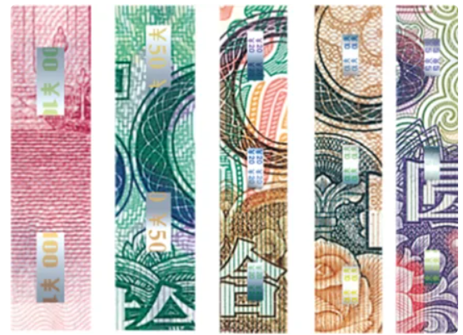
安全线
安全线是在造纸过程中，抄纸时利用特殊装置将由金属或塑料制成的线加入纸张中特定位置的一种防伪标志。
种类：
磁性安全线
缩微字母安全线
激光全息安全线
荧光安全线
热敏材料安全线
各国假币中 伪造安全线的方法却大体相同 通常有4种：
一是利用浅色油墨在票面相应位置印刷一条安全线；
二是利用电脑直接扫描复制安全线；三是在纸张的夹层中放置与安全线等宽的聚酯类或金属线状物；
四是使用双层纸张伪造开窗安全线。
1999年版的100元券、50元券使用了带有缩微文字“RMB100”、“RMB50”的磁性安全线
真币安全线有明显的立体感，用手触摸有凸感；假币安全线由于是画上、电脑扫描上去的，因此没有立体感手触摸不出凸感。

Slide 8
一些安全线鉴伪技术
[1]白卫国.纸币磁性安全线的鉴伪识别算法[D].华中科技大学,2014.
做法：
本文中磁性安全线的鉴伪算法主要包括预处理操作、磁性安全线的定位、特征提取及特征分类几个步骤。

Slide 9
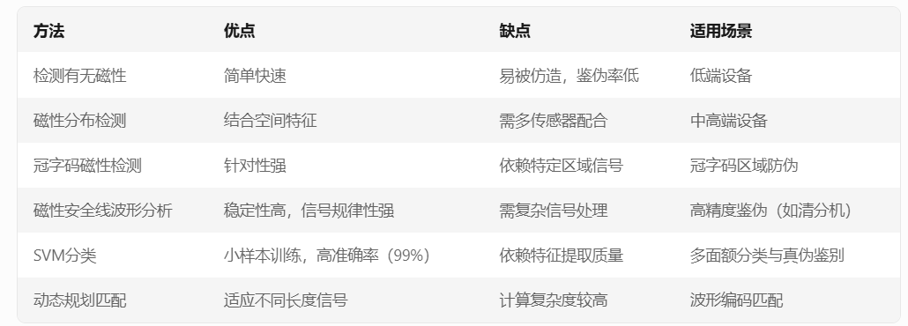
磁性鉴伪方法

Slide 10
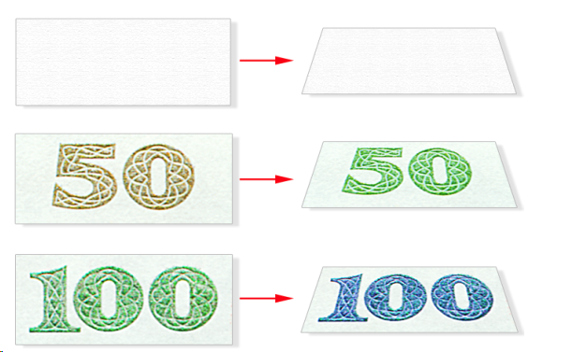
光变油墨
光变油墨通过其特有的角度效应，使得色块在不同视角下展现出不同的色彩，该特性不可被高精度扫描仪和复印机复制，从而提供极高的防伪效果。
光变油墨是在油墨中加入了一种微小的多层镀膜片的特殊油墨。由于多层镀膜片的折光衍射作用，用这种油墨印刷的图案从不同角度观察会呈现出不同的颜色。

Slide 11
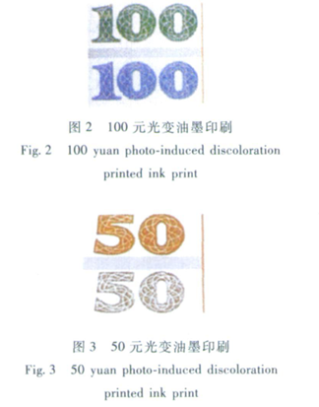
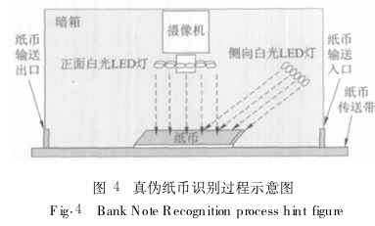
光变油墨
[1]王明顺,王俊生.基于DSP的纸币光变油墨自动识别的研究[J].中国图象图形学报,2009,14(05):950-956.
实验结果表明，在正向白光LED与侧向白光LED照射下，光变油墨数字颜色存在明显的变化。因此，可以充分利用光变油墨在同一光源不同照射角度下的颜色变化特征进行纸币的真伪识别。

Slide 12
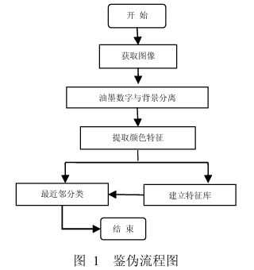
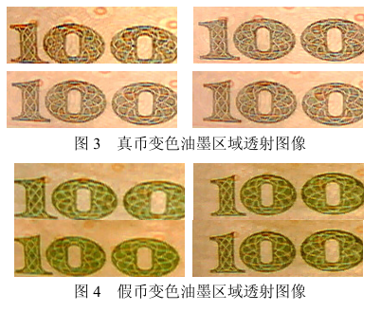
光变油墨
[1]李健,娄震.基于光变油墨透射图像的人民币鉴伪技术[J].计算机系统应用,2015,24(07):216-220.
真币的变色油墨数字“100”的透射图像整体呈现红底“灰蓝色”, 而假的变色油墨的透射图像整体呈现的却是红底绿色。由于一百元人民币整体票面偏红色, 所以变色油墨区域图像背景偏红色。

Slide 13
验钞机
常用的有荧光检测、磁性检测、红外穿透检测、激光检测、防夹心检测、光谱图像检测、多光谱检测、数字量化定性分析检测等几种。
荧光检测：纸张，荧光字 磁性检测：磁性油墨、金属丝、序列号
红外穿透检测：纸张和覆盖的印刷油墨
激光检测：荧光字（产生激光） 防夹心检测：区分不同纸币
光谱图像检测、多光谱检测、数字量化定性分析检测：针对图像

